Slide 1

Clasificador de
tarjetas
M.I. Sergio Hernández Sánchez
sergio.hernandez.sanchez@itam.mx
1

Slide 2
Salidas Digitales
M.I. Sergio Hernández Sánchez
2

Slide 3
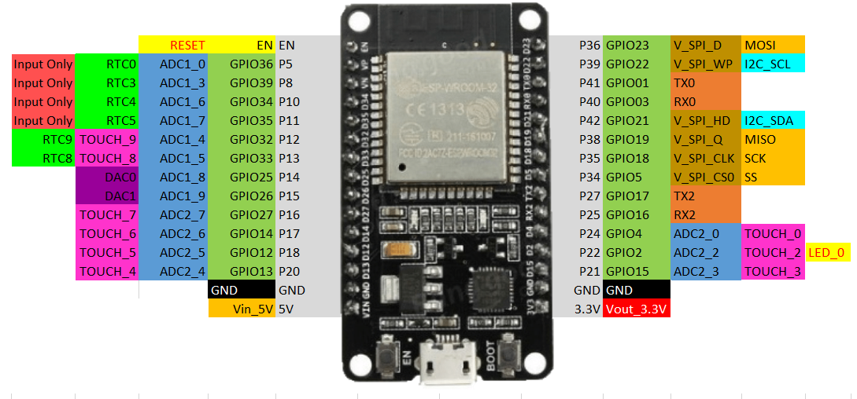
ESP32 DEVKIT v1 - PINOUT
GPIO = General Purpose Input/Output
M.I. Sergio Hernández Sánchez
3

Slide 4
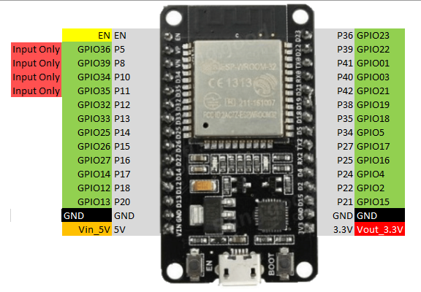
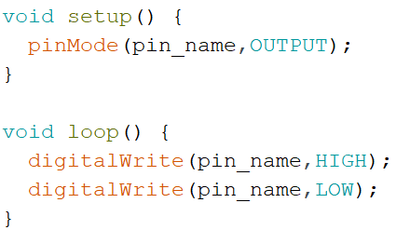
Salidas digitales
M.I. Sergio Hernández Sánchez
4

Slide 5
Comunicación Serial
M.I. Sergio Hernández Sánchez
5

Slide 6
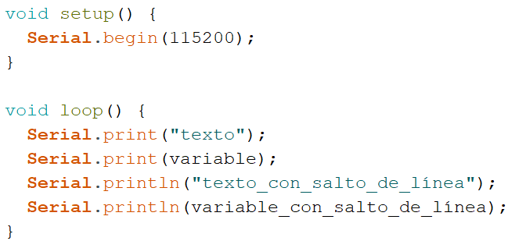
Comunicación Serial
M.I. Sergio Hernández Sánchez
6

Slide 7
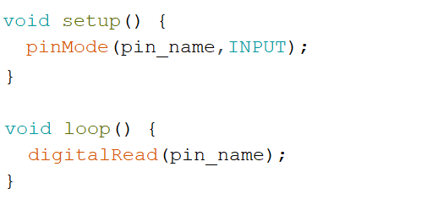
Entradas digitales
M.I. Sergio Hernández Sánchez
7

Slide 8
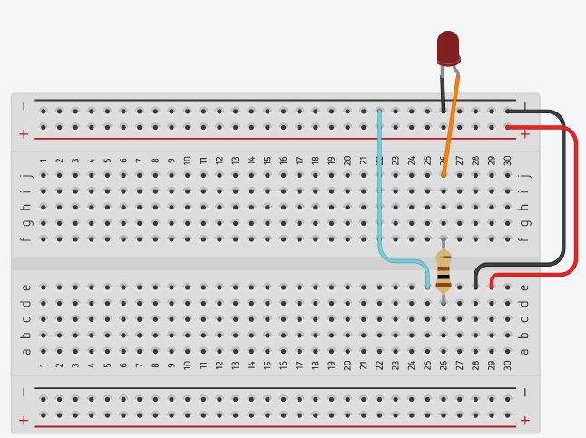
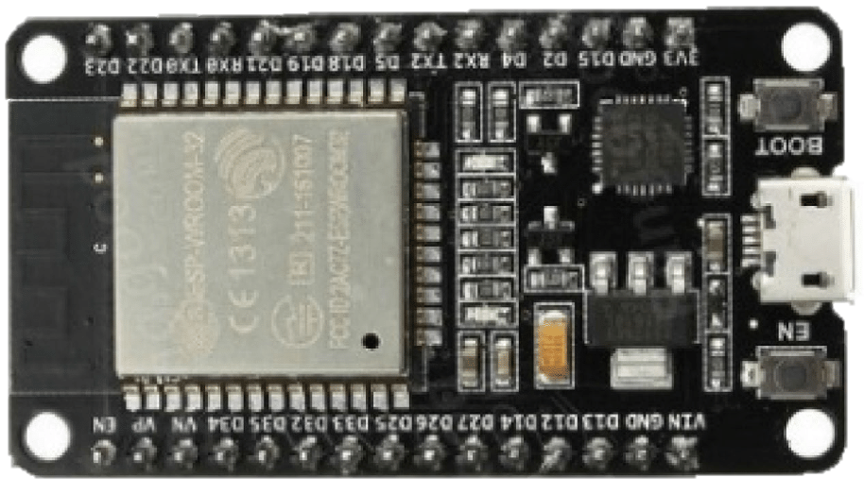
Entradas digitales
M.I. Sergio Hernández Sánchez
8

Slide 9
Entradas digitales
M.I. Sergio Hernández Sánchez
9

Slide 10
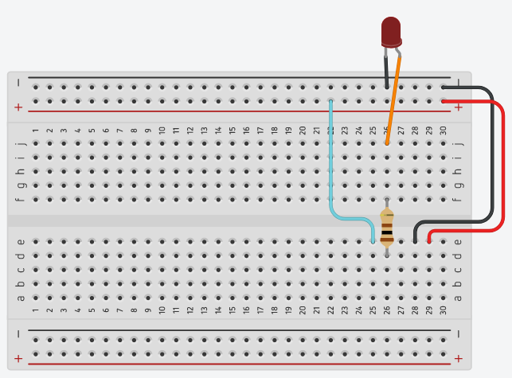
Entradas digitales
M.I. Sergio Hernández Sánchez
10

Slide 11
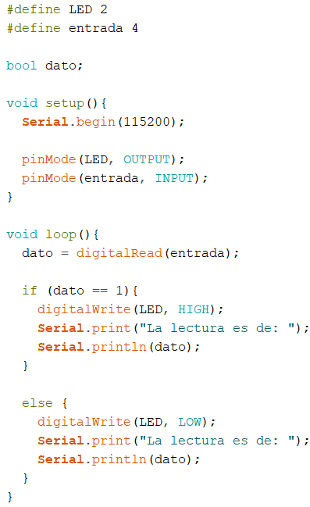
Entradas digitales
M.I. Sergio Hernández Sánchez
11

Slide 12
Funciones
M.I. Sergio Hernández Sánchez
12

Slide 13
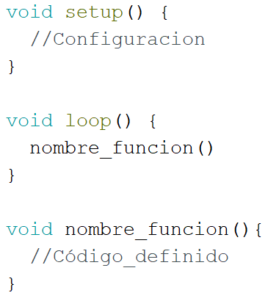
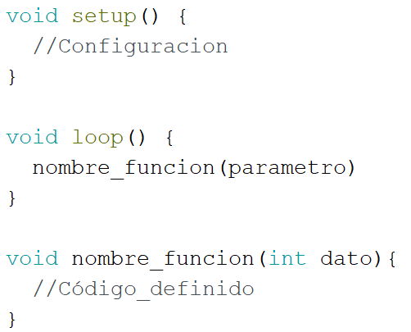
Funciones
M.I. Sergio Hernández Sánchez
13

Slide 14
Codificador binario
M.I. Sergio Hernández Sánchez
14

Slide 15
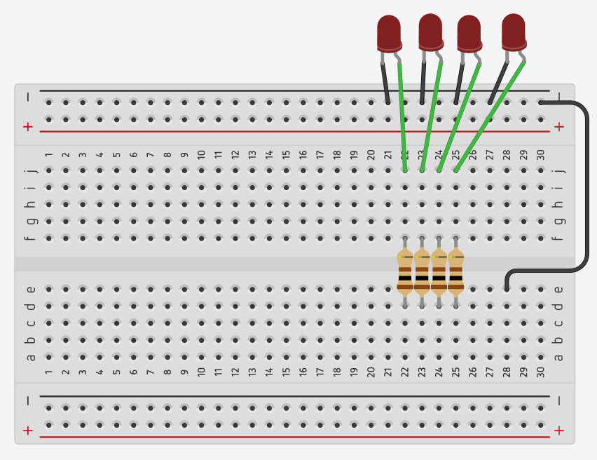
Circuito codificación
M.I. Sergio Hernández Sánchez
15

Slide 16
Reto
Hacer un contador binario de 0 a 15, incrementando la cuenta de uno en uno cada segundo y se reinicie para volver a hacer la cuenta. Este incremento se debe mostrar con cuatro leds y a su vez, mostrarse en el monitor serial.
M.I. Sergio Hernández Sánchez
16

